Slide 1
摄像头板设计规范
1

Slide 2
一 、目的
为了使摄像头板工程制作更加完善，做到摄像头板生产资料的有效控制。
二、范围
各部门与摄像头板系列有关的事项，均按本规范控制。
三、内容
1.市场定单与客户原稿资料审核

Slide 3
1.1．工程制作人员接收到资料系列板订单时,检查提供资料是否完整，资料存放时间、文件路径及大小是否正确，再对公司FPC订单制作指示中的材料、工艺要求与客户图纸的一致性，若不一致时要向市场部提出不同项目是否客户有更改，并作确认。
1.2打开CAD档,查看CAD档公差要求是否OK？CAD尺寸有无标错？注意备注栏一些要求。再查看GERBER资料有没有明显的开路与短路、线宽线距是否超制程。再把客户图纸与GERBER文件相对是否一致。
2.排版注意事项:
2.1. 拼板尺寸一般要求在250*(150-240)MM
2.2 四边预留电镀板边5mm以上。
2.3 辅助材料：所有的辅助材料原则上要排成条贴

Slide 4
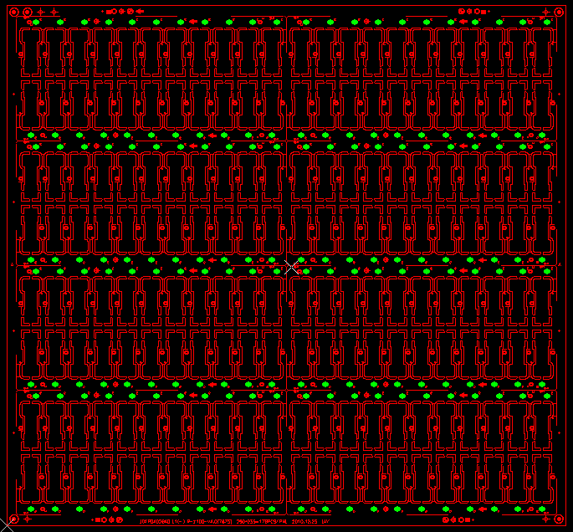
2.4 Pcs与Pcs间距为一般为1.5-2mm之间，其它特殊情况除外。如下图一：
5
5
5
5
1.5-2MM
5
7
7
分割线
6
5
5
5
图1拼版结构图(单位:mm)
5

Slide 5
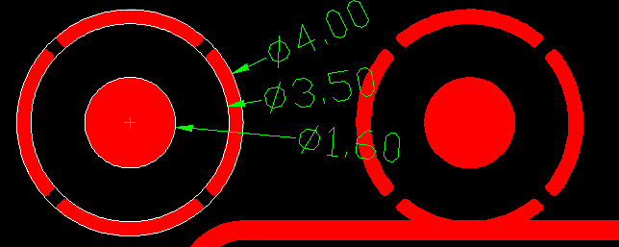
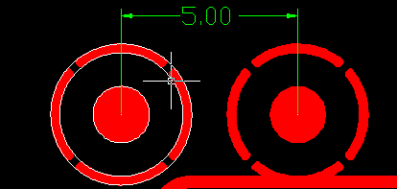
2.5 整板以方向孔防呆,四角共五个,基材数控钻孔Φ2.0mm,其中左上角两个,距离为5mm，另外四个孔距板边距离绝对值为X=5mm,Y=5mm,菲林方向孔设计如下:(图2)
2.6 模具定位孔的放置,大小Φ2.0mm,菲林代号“G”。如果有金手指的FPC,且客户对此尺寸严格要求的,那么定位孔的放置都必要放在手指旁边距板边3.0mm（图3）。如双面板是有插件手指的管位孔必须放在手指面且靶冲出来菲林设计如 （图4）。
图二：
G
外环Φ3.2mm
内环Φ2.7
外环Φ3.2
内环Φ2.7mm
靶心Φ1.5mm
图3 方向孔设计示意图
图4 模具孔设计示意图

Slide 6
2.7 测试定位PIN的放置, Φ2.0mm,菲林代号“ET”.它的设计方法及大小都与模具定位PIN相同,位置尽量靠近焊盘,距外形边2.5mm即可,一般一个测试次为3个管位,不能设在同一直线上,且要求防呆.
2.8 如果两排FPC之间需要分割后冲切,那么定位孔与定位孔之间的距离为6mm以上.菲林上需以虚线作分割线,或开分割刀模.(如上图1所示)
2.9 如需连片出货，客户有特殊要求的，则依客户要求拼版；如客户无要求，则遵循以下几个基本原则：
a、set尺寸：120*(80±30)mm
b、SMT定位孔的设计:四角各一个Φ3.2*2.7MM环, 菲林代号为 “SMT”,距板边3mm以上,如果拼版旋转180℃,SMT焊盘不对称,定位孔则必需防呆.

Slide 7
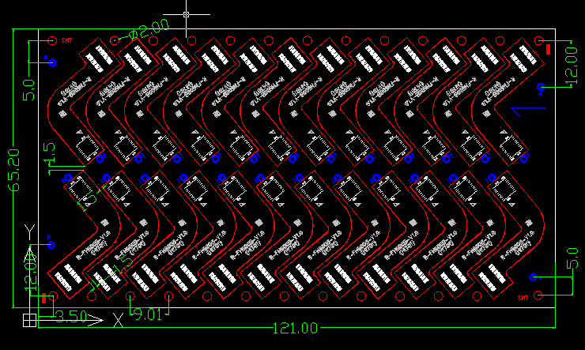

Slide 8
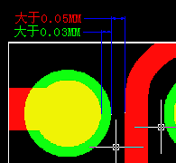
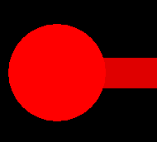
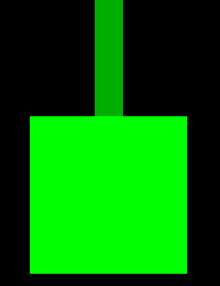
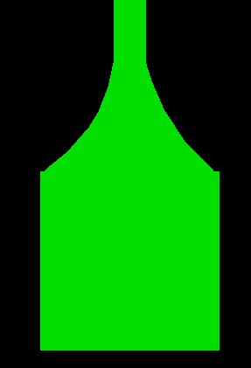
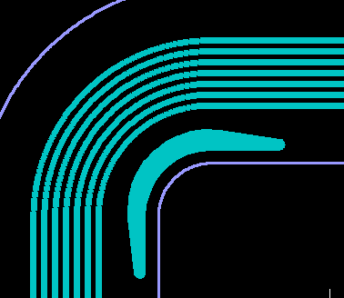
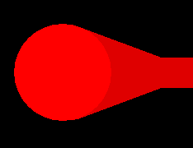
3.菲林制作注意事项:
3.1.线宽线距最小0.07MM (如果有＜0.07MM的线宽线距必须通过工程生产品质相关部门讨论具体的制作工艺后方可制作)。
3.2.电阻电容焊盘覆盖膜开窗距离线路最小距离0.10MM。摄像头的GBA开窗,根据具体情况具体考虑制作： BGA的焊盘开窗间距最小保证在0.03MM以上，开窗距离线路必须保证在0.05MM以上。(如图五：)
3.3.所有的过孔焊盘都必须增加泪滴包括其他的电阻和电容焊盘,手指与线路连接的地方。（如图六：）
补强铜皮
加泪滴后
加泪滴后
SMD PAD加泪滴示意图
补强铜皮设计示意图
过孔PAD加泪滴示意图
<footer>图五：
图六：

Slide 9
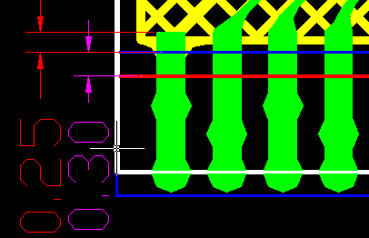

3.4.有金手指开窗的地方,手指尽量延长让覆盖膜压住金手指的一端或者是两端（0.25mm以上）如是两面手指覆盖膜必须要错开0.3mm以上以免压合后手指断裂.（如图七）
3.5.所有的线路都必须圆滑过度.拐角的地方不允许有小于135度的的角度。 （如图八：）
图八：
图七：

Slide 10
3.6.所有菲林在板边上都要注明产品编号,类型,版本,菲林名称,菲林光绘日期,设计工程师姓名.例如:2SFS00121A.L1 2010-09.31 SDF (反面的线路和文字菲林上的编号要竟像处理)。如下：

Slide 11
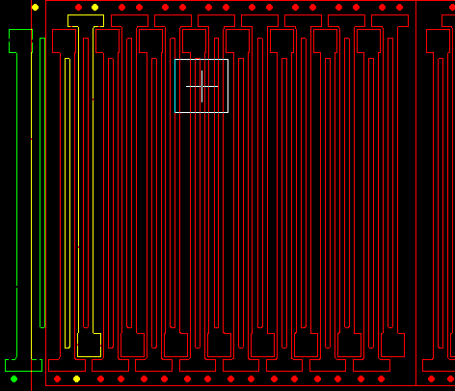
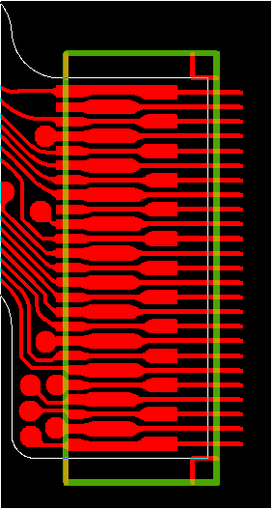
3.7.如果产品设计为跳步冲切的,要考虑在板边增加跳步孔.以免在冲切的时候管位顶住FPC(如图)
3.8.如果是电镀工艺的产品，要拉电镀工艺导线。注意导体不要被标记线切断而镀不上金。
3.9. 如果是有插件手指的产品，手指处两端一定要加防冲偏线（图九）

Slide 12

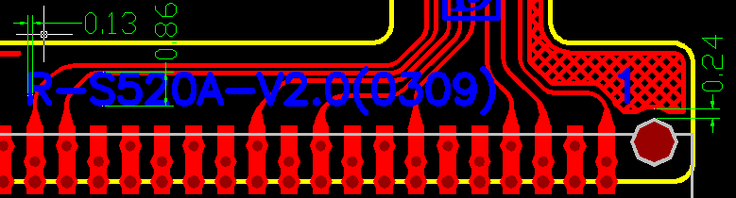
图九：
3.10.文字菲林设计文字的直径最小为0.13MM。文字的高度最小0.8MM。保证丝印文字清晰。（如下图：）
3.11.文字设计必须距离外形和机械孔边至少0.2MM的距离。
3.12.所有GERBER文件都要以2:5英制导出

Slide 13

3.13 SMT Mark点的设计:
① 整板贴片对位Mark 点每set≥3个,菲林代号为 “Mark”, Φ2.0×1.0mm,位置可自行放置.
② 单片Mark点每PCS 1个,菲林代号为 “TM(顶面MARK点)/BM(底面MARK点)”(图10).
③ 如果FPC正反都要求SMT,那么正反面都要求设Mark点,且不能设于同一位置,避免Mark点重影而导致贴片偏移.
图十：

Slide 14
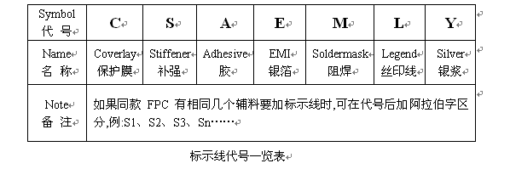

3.14 标示线线宽0.12mm.名称/代号说明请参见附表

Slide 15
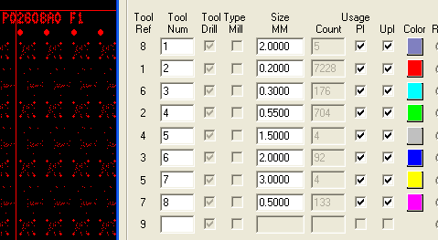

4、钻孔注意事项:
4.1.所有的钻孔和图形都必须是在五个方向孔的范围内.(如下页图：``)
4.2.所有的钻孔文件都必须优化钻孔路经,不允许有重贴的孔,如果有的必要的话可以分两把刀不同时钻,所有的钻孔程序的刀俱排列为:方向孔为第一把刀而且是唯一的不允许和其它的孔共用。编号钻孔用直径0.5MM且排列在最后,其余的则按照从小到大的顺序排列。

Slide 16
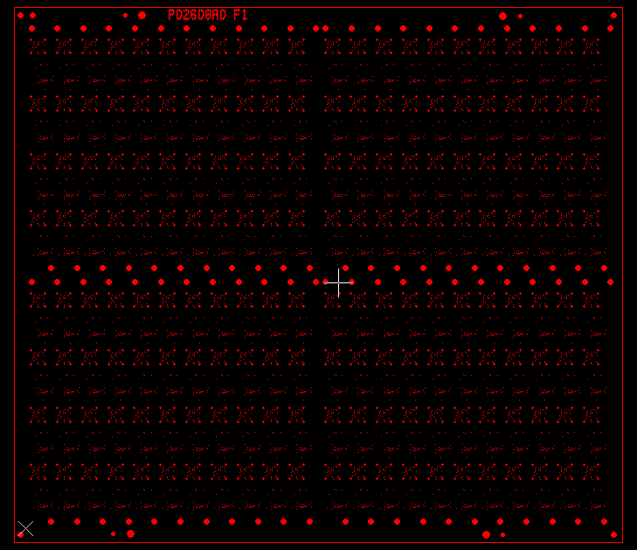

Slide 17
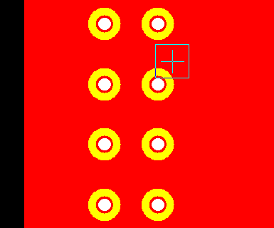


4.3.基材和覆盖膜上都必须要有方向孔,具体的位置和菲林上设计的一样.其直径是基材上2.0MM,覆盖膜上面钻2.5MM
4.4.双面板的基材在板边上要设计切片检测孔,其大小为最小的导通孔的大小,设计成两排,其孔与孔的中心距离均为1.5MM。

Slide 18

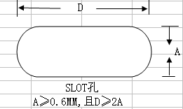
4.5.所有的钻孔程序都要有钻出生产编号,其钻孔的直径统一为直径0.5MM。反面覆盖膜钻孔编号要镜像.如图11
4.6.覆盖膜开窗的钻孔两孔之间的距离最小不能小于0.15MM,以免出现毛刺.摄像头的GBA焊盘开窗另做考虑。
4.7.如果产品是电镀工艺的顶底覆盖膜上要钻电镀夹位开窗孔。钻孔直径4.0MM，要钻槽孔。(图12)
图十一：
图十二：

Slide 19
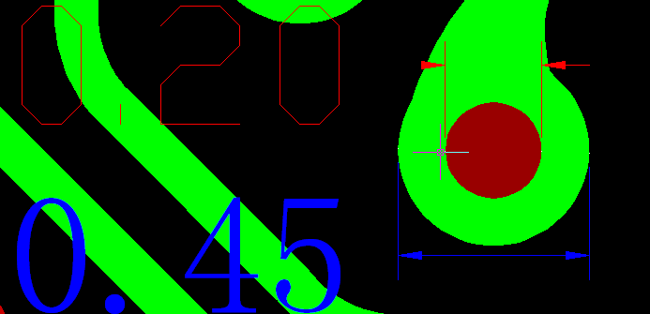
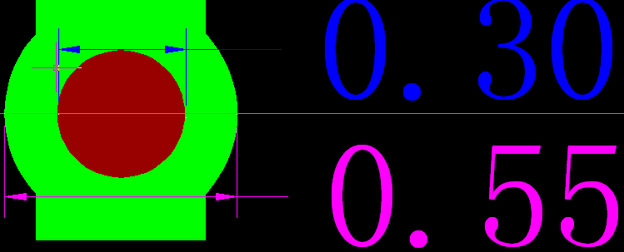
4.8.所有导通孔的焊盘直径要比导通孔孔径的直径整体大0.25MM,最小0.20MM。另FPC的半孔直径都要做成0.3MM,其焊盘为0.55MM。基材最小孔径0.20MM（如图13）
4.9. 底层覆盖膜的钻孔文字要镜像处理。其它钻孔文字都是正字
4.10. 所有的钻孔文件都要以3:3公制后省零导出
4.11. 所有双面板的基材钻孔要做胀缩处理:X(250MM)的方向涨万分之3;Y方向涨万分之3。覆盖膜X方向（250MM）的方向缩万分之-8; Y方向缩万分之-3。
图十三：

Slide 20

4.12. 电阻、电容方形焊盘,覆盖膜开窗钻孔的直径比焊盘的最长的一边要长0.1MM。(如图14：)
4.13. 如果覆盖膜设计为跳步冲切的,要在板边上钻出跳步孔来。
4.14. 所有辅料钻带型号字都是正字，面向都是以易撕面向上或向下钻（易撕面即第一次撕下的那面为准）
0.1MM
图十四：

Slide 21
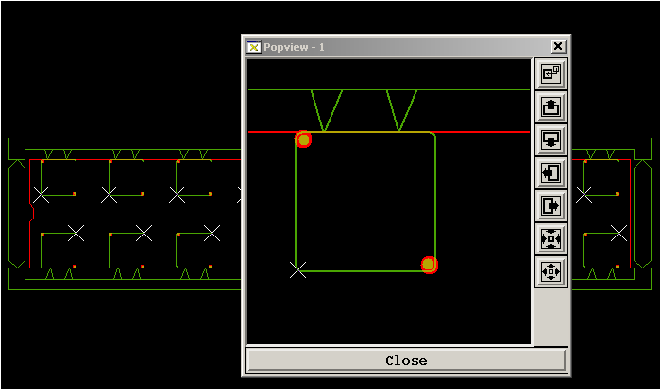
5.0工程资料处理---钢片
5.1孔的大小及公差：钢片上的孔比FPC整体大0.1mm(FPC做成和客户原稿一样大)，孔的公差按照±0.05mm设计,热固胶条贴时不能大于钢片的工作边,红色线为热固胶,红色PAD为热固胶钻孔,绿色线为钢片图,如下图：

Slide 22
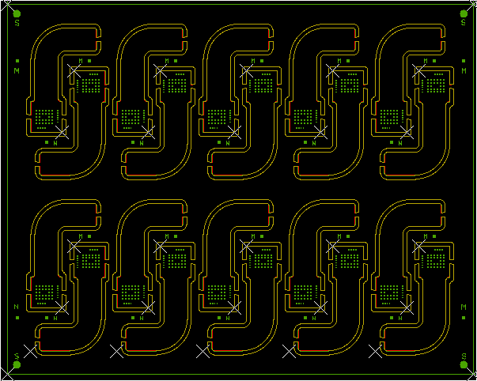
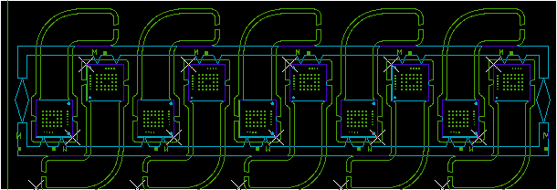
2.10.3异型板子的拼板/开模及补强条贴:
2.10. A 钢片条贴

Slide 23
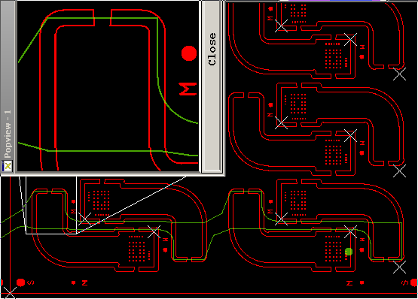
b.纯胶条贴:

Slide 24
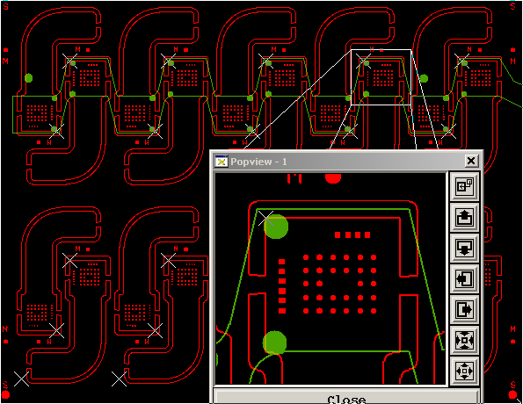

Slide 25
4、模具制作注意事项:
4.1.顶层覆盖膜的模具要竟像制作，既：反装落料模
4.2.所有的模具图纸必须要标注好外形尺寸、开窗尺寸、弧度、定位孔和机械孔的直径及个数。并且要标注所有尺寸的公差值。
4.3.存放模具资料的文件夹里面必须要存放排版图，外发资料的时候一起发给供应商以便供应商在制作模具的时候调节好导柱的宽度。
4.4.所有的模具图纸里面都必须要注明是简易钢模还是普通钢模具或者是精密钢模。然后还要注明是面出模还是落料模，还是跳步模具。还是复合模具。包括连接位的大小和内连或外连都要注明清楚.如FPC要贴FR4时要在模具图上备注贴的处理位置和厚度，好让厂商做模时避位.

Slide 26
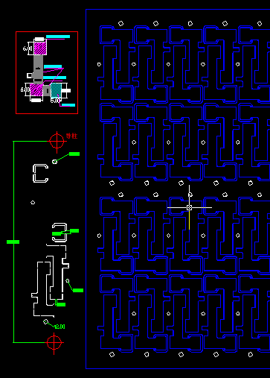
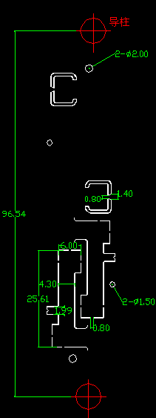
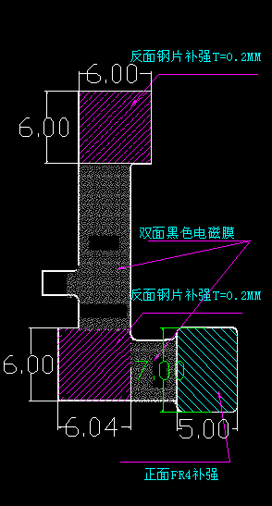

Slide 27
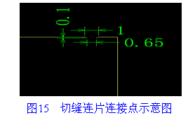
4.4.1 外形连片及连接点的设计:外形连片分两种,切缝和水沟槽形,而两种不同的连片方式其连接点的设计也不相同.一般情况下,摄像头板只有贴钢片的都做冲缝，其它贴FR4的都做冲槽：
A：冲缝连片的设计方法:PCS与PCS间距1.5mm以上,连接点宽0.65-1.0mm,外切于FPC 0.1mm(图15),尽量靠近SMD焊盘,距线路0.2mm以上,且禁止设于手指两侧和弯折区旁.

Slide 28
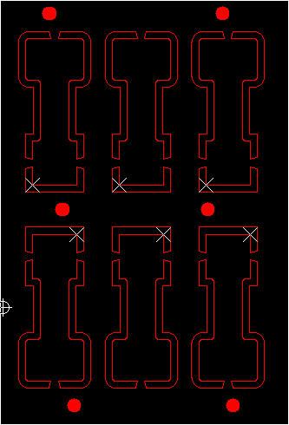
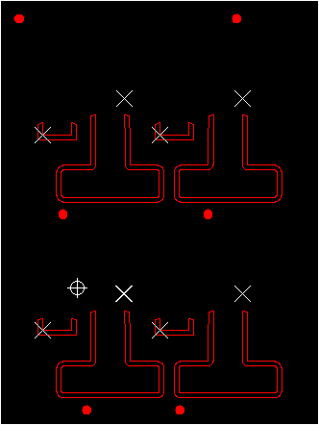
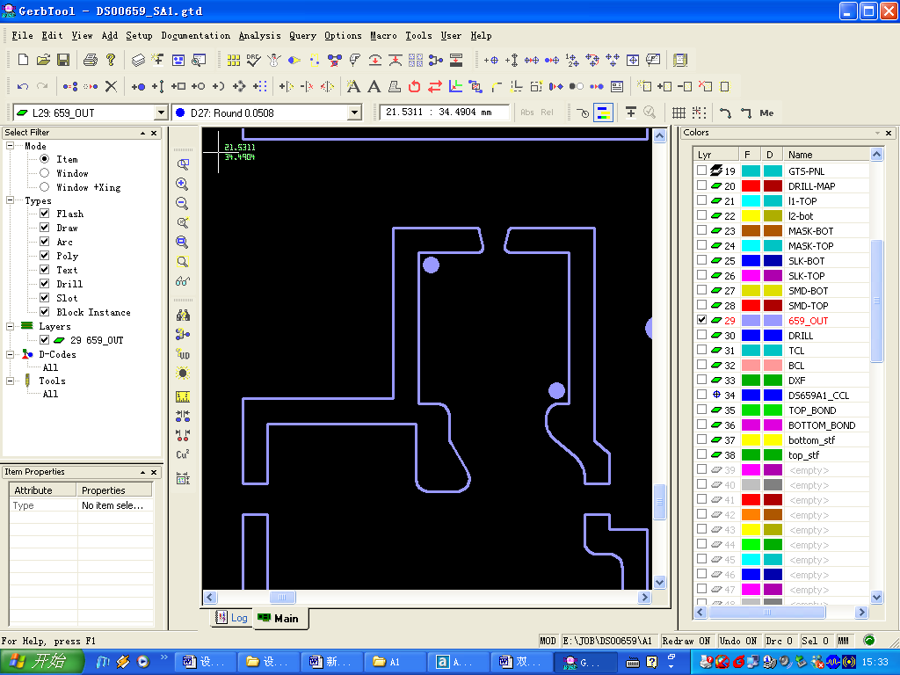
B：冲槽连片的设计方法:水槽宽为1.0mm,连接点为梯形0.8-1.2mm(图16),设于SMD焊盘边,禁止设于手指两侧和弯折区旁.
1.2mm
0.8mm
1.0mm
图16 冲槽连片连接点示意图

Slide 29
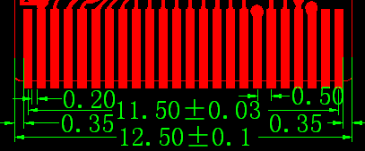
4.5. 外形模具的定位针的直径：2.0MM 覆盖膜模具的定位针的直径是2.5MM。
4.6. 模具的管位设计要防呆最少要三个管位,三个管位不要成等腰三角形,四个管位不要成矩形,五个管位不要成等腰梯形.（正反面的包封防呆孔要错开）
4.7.如果是插头FPC。必须标明插头位置的偏位公差值。如下：
图17：

Slide 30
4.8 公差 刀模:±0.3mm、简易模:±0.15mm、钢模:±0.1mm、精模: ±0.05mm
4.9 外型钢模成型时手指面需朝下冲,补强朝上.

Slide 31
5、CAM资料存放规定:
5.1.制作好的CAM资料包括所有的菲林、钻孔、模具、测试架、其存放的规定如下：
首先建立一个编号文件夹例如：
0285A0/CUS FILM DRL ET DWG MJ DOC SMT
说明：
CUS 文件夹里面存放客户原始文件与客户确认的图纸.
FILM 文件夹里面存放所有的菲林。
DRL 文件夹里面存放所有的钻孔程序、钻孔指示
ET 文件夹里面存放测试架制作做需要的所有资料。
DWG 文件夹里面存放钢片制作图纸、PNL图纸、单体图纸、所有的钻孔图纸。

Slide 32

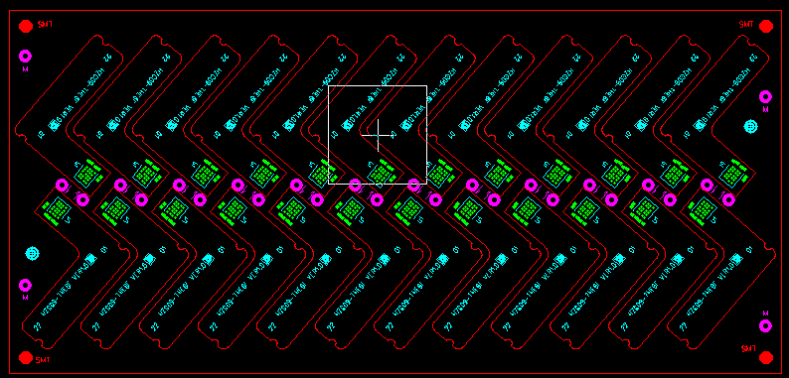
MJ 文件夹里面存放所有的模具资料。
DOC 文件夹里面存放所有的主流程、副流程。
SMT 文件夹里面存放钢网资料(由外形、字符、光学点、SMT焊盘组成)。 如下图：

Slide 33
THE END!

